Slide 1
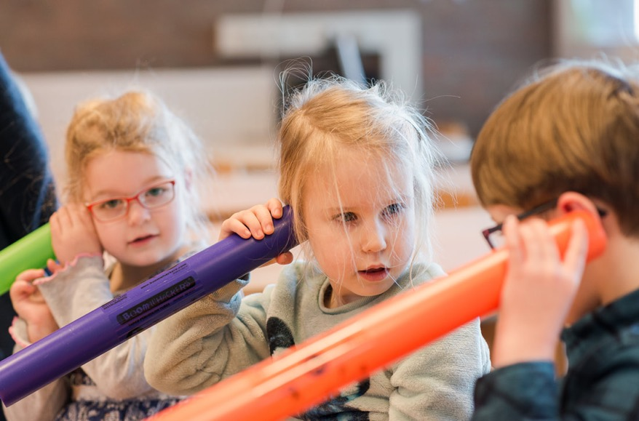
DNA-Onderwijs Basistraining Integreren van W&T en K&C Bijeenkomst B
Notes:
Carlijn

Slide 2
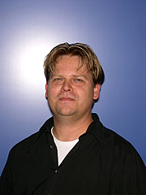
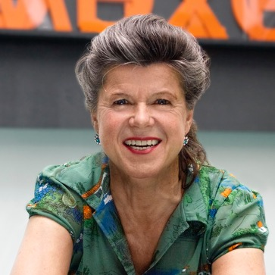
Voorstellen
Carlijn Veldhorst Onderwijskundige
Ronald von Piekartz Docent Pabo
Marieke Hagemans
Docent Pabo
Notes:
carlijn

Slide 3
Programma
Introductie
Onderzoekend & ontwerpend leren
Thema’s op creatieve wijze benaderen
Het model van het Creatief Proces vanuit cultuuronderwijs
Doorkijk naar vervolg
Werkende principes
Evaluatie
Notes:
Carlijn

Slide 4
Doelen van vandaag:
Je denkt na over de ruimte voor talenten en vaardigheden op je school
Je denkt na over het vervolg van W&T en K&C op je school.
Je werkt met verschillende vraagtypen om creativiteit te bevorderen
Je werkt vanuit verbeeldingskracht,
Je leert meer divergerend te werken aan standaard thema’s

Slide 5
Wetenschap & Technologie?!
“Wetenschap en technologie (W&T) is een manier van kijken naar de wereld. Wetenschap en technologie begint bij de verwondering: waarom is de wereld zoals zij is? Vanuit die attitude komen vragen op of worden problemen gesignaleerd. De zoektocht naar antwoorden op die vragen en problemen leidt tot oplossingen in de vorm van kennis en/of producten. Deze oplossingen zijn tegelijk weer uitgangspunt voor nieuwe vragen.”
(Verkenningscommissie Wetenschap en technologie, 2013)
Notes:
Dit zijn de kenmerken die worden gekoppeld aan W&T – volgens de verkenningscommissie.
Door aan W&T te werken kun je dus de eerder genoemde vaardigheden van leerlingen stimuleren.

Slide 6
W&T onderwijs
“Onderwijs in wetenschap en technologie stimuleert en bestendigt een nieuwsgierige, onderzoekende en probleemoplossende houding bij kinderen. Het gaat om onderzoekend en ontwerpend leren, waarmee ‘21ste-eeuwse’ vaardigheden worden ontwikkeld zoals creativiteit, ondernemingszin, kritisch denken, kunnen samenwerken en ict-geletterdheid. En het brengt kinderen kennis bij over de wereld. Thema’s die daarbij aan bod komen zijn gezondheid, natuur en ruimte, de technologische, bebouwde en maatschappelijke omgeving, hoe die in het verleden tot stand zijn gekomen en hoe we daar nu en in de toekomst op een duurzame en veilige manier mee om kunnen gaan.”
(Verkenningscommissie in Wetenschap en technologie, 2013)
Notes:
Vertaling naar het onderwijs

Slide 7
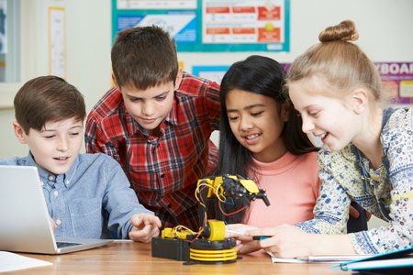
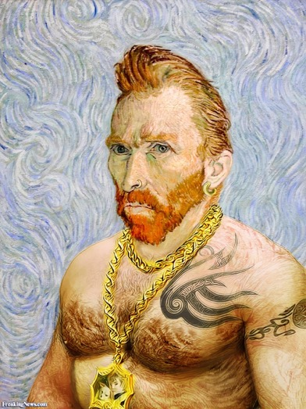
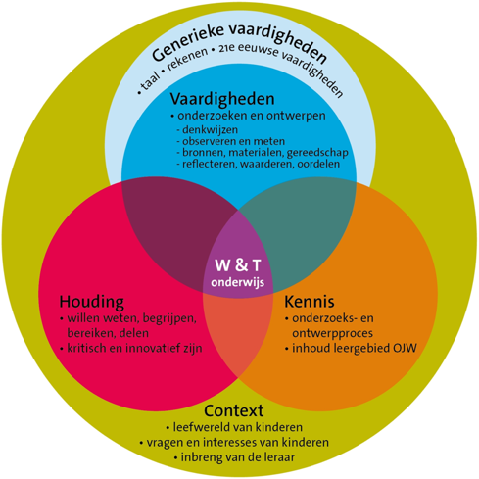

Slide 8
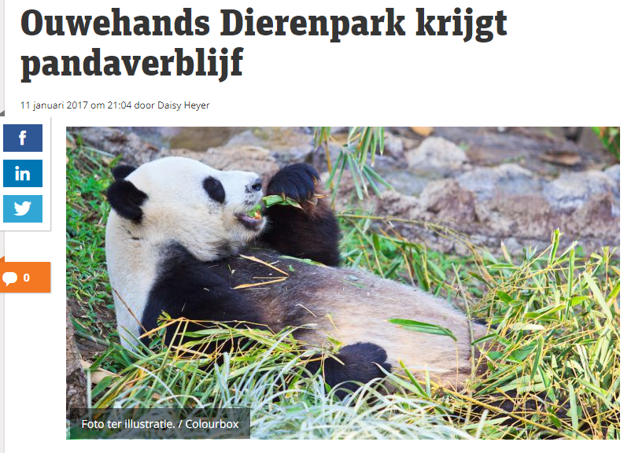
Constructies:

Slide 9
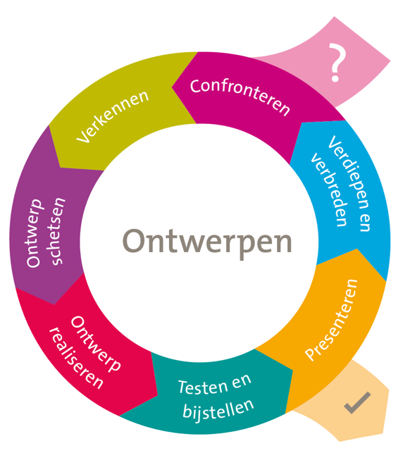
Nieuw pandaverblijf → knuffelverblijf
Eisen verkennen
Wat zou er gebeuren als je …. ?
Ontwerpvoorstel van knuffelverblijf
Verblijf presenteren aan ouders
Ontwerp van knuffelverblijf uitvoeren
Testen of het verblijf aan de gestelde eisen voldoet
Notes:
Samen de vertaalslag van het model naar een concrete activiteit maken

Slide 11
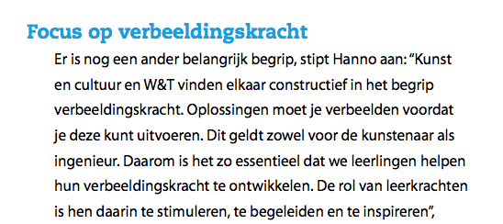
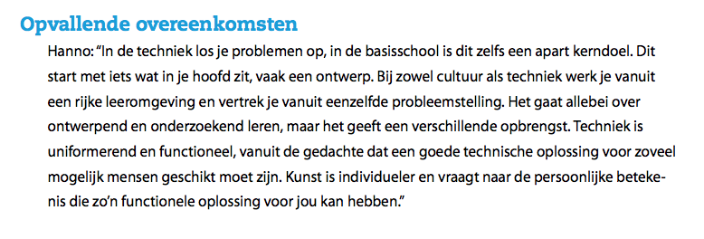

Slide 12
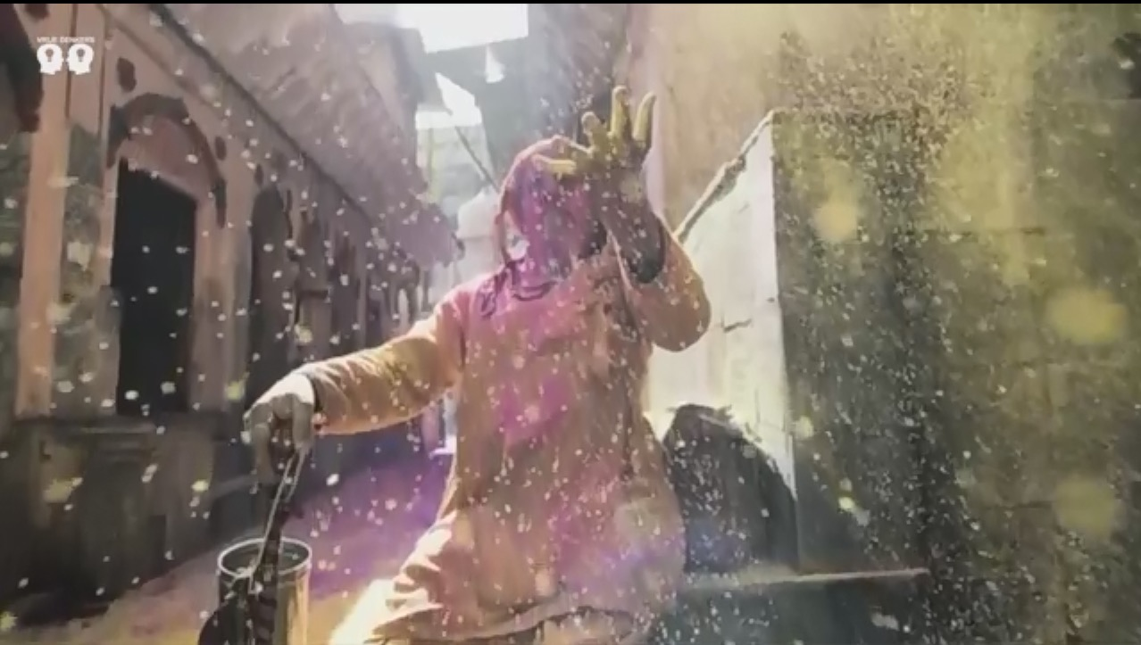
De kracht van verbeelding,Ken Robinson (5 min.)
Notes:
5 minuten Als inleiding
Kijkvraag;
Wat valt jou het meest op, van welk stukje raakte je geïnspireerd?

Slide 13
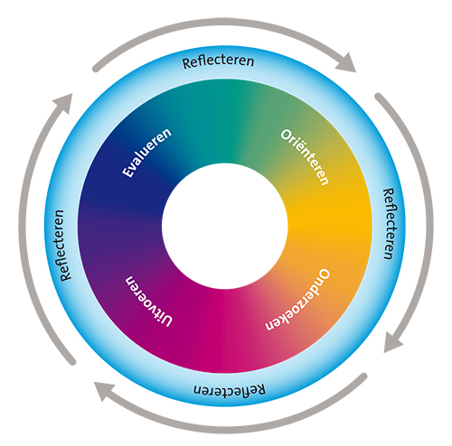
Notes:
Koppeling maken naar theo jansen , waarbij kunstenaar niet enkel met creativiteit zit ook kennis achter, techniek. Zal Carlijn het verder over hebben.

Slide 14
Toepassen op MOEDERDAG een moeterdag?
Waar denk je nu zelf, als mens, aan bij moederdag?
Waar denken leerlingen aan bij moederdag?
Waartoe dient moederdag eigenlijk?
Wat maak je in jouw groep meestal voor moederdag?
Wat zou jij willen maken met leerlingen voor moederdag?
Wanneer is het voor jou anders dan afgelopen jaren?
Waar moet het moederdag thema dan aan voldoen?

Slide 15
Verbeeldingskracht en Brainstormen Doelen:
Vrijer laten associëren over de thema’s, zorgen dat het startpunt minder bij praktische overwegingen komt te liggen Kritischer laten kijken naar subthema’s Ruimte geven voor verschillen tussen leerkrachten (brainstormtechnieken) Door bovenstaande doelen eigenaarschap laten behouden Geef leerlingen de ruimte om mee te laten denken over subthema's en activiteiten
https://vimeo.com/kunstgebouw/verbeeldingskracht

Slide 16
Brainsormtechnieken
Wat zie je hierin? ​Oefening om het waarnemen en het focussen te oefenen
Notes:
Focus opracht ivm waarneming en om in een andere mindset.

Slide 18
Notes:
Korte opdracht zet telkens moederdag in het midden en teken of schrijf steekwoorden op
uitdelen werkblad

Slide 19
Notes:
Korte opdracht Zet moederdag in het midden en associeer daarop en associeer daar weer op.
uitdelen werkblad

Slide 20
Creatief denken en handelen
Creativiteit is de vaardigheid van de leerling om ideeën te bedenken en dingen te creëren die nieuw verrassend en waardevol zijn voor de leerling zelf (leren van kunst)
​Hierbij horen:
openheid en moed;
zintuigen prikkelen;
het kennen en hanteren van creatieve technieken;
het denken buiten gebaande paden;
nieuwe samenhangen kunnen zien;
het durven nemen van (verantwoorde) risico’s;
fouten kunnen zien als leermogelijkheden;
en een ondernemende en onderzoekende houding.
Bronnen:
http://curriculumvandetoekomst.slo.nl/21e-eeuwse-vaardigheden/creatief-denken-en-handelen/voorbeeldmatig-leerplankader
​kunstzinnigeorientatie.slo.nl/leerlijnen/het-creatieve-proces
Notes:
Wat is nu creativiteit? Korte duiding

Slide 21
De creatieve vraagstelling, divergeren
DE CREATIEVE VRAAGSTELLING Een andere manier om creatieve ideeën te blijven genereren is het – herhaald – herformuleren van de vraagstelling. Een voorbeeld maakt dit duidelijk.
Stel we zoeken ideeën om het schoolplein leuker, maar ook veiliger te maken. Een oefening die zowel in de teamkamer als in de klas toepasselijk kan zijn.
Het vraagstuk kan zo geformuleerd zijn: ‘Hoe kunnen we het schoolplein leuker en veiliger maken?’ Maar wat dacht u van ‘Hoe kunnen we het schoolplein veilig maken voor kleuters?’, of ‘Hoe kunnen we het schoolplein leuker maken voor bejaarden?’ Hoe verder van huis u het zoekt, hoe meer vreemde, nieuwe ideeën.
Probeer eens op ideeën te komen door de vraag eenvoudigweg om te draaien: ‘Hoe kunnen we het schoolplein levensgevaarlijk maken? En dodelijk saai?’ Even wennen maar er komen zeker ideeën op tafel die er bij de eerste formulering van de vraag niet waren gekomen. (hogere orde denkvragen met een twist)
De creatieve kunst - en dit is belangrijk - is om die vreemde, rare ideeën terug te koppelen naar de vraagstelling; force-to-fit.

Slide 22
Checklist 2016
Notes:
Samenhang in de vakken vanuit thema een verkenning, gebruiken we vaak bij CMK Hengelo.

Slide 24
Schilderkunst
GESCHIEDENIS. Titel
HFDST .. BLZ…
Kerndoel nr 53
Tussendoel: tijd van burger en stoommachinesT (1800 - 1900)
DANS. Titel
HFDST .. BLZ…
Kerndoel nr 54
Tussendoel: experimenteren met verschillende klankkleuren en bespeelmogelijkheden die passen bij het instrument
NATUUR EN TECHNIEK . Titel
HFDST .. BLZ…
Kerndoel nr 42
Tussendoel:
licht is afkomstig van bronnen
licht wordt teruggekaatst en/of doorgelaten
Groep 5 en 6
“van Gogh ”
Groep 5:
Groep6:
TAAL. Titel
HFDST .. BLZ…
Kerndoel nr 2
Tussendoel: vooral informatief (presentaties, mondelinge verslagen en vragen om informatie bijvoorbeeld) en instructief; verhalend en betogend komt ook voor
TEKENEN. Titel relatie met Cobra, voorloper schilder van uit het gevoel
HFDST .. BLZ…
Kerndoel nr 55
Tussendoel: ze tonen respect voor het werk en de werk- en zienswijze van anderen.
Notes:
Voorbeelden om vanuit TULE lessen in samenhang te verzorgen. Kan ook bij moederdag.
Meer vanuit doelen redeneren, die kun je ook vinden in de methodes.

Slide 25
Architectuur
GESCHIEDENIS. Titel
HFDST .. BLZ…
Kerndoel nr 51
Tussendoel: motieven van mensen voor handelingen uit het verleden
MUZIEK. Titel
HFDST .. BLZ…
Kerndoel nr 54
Tussendoel: langere, complexe structuren met herhalingen, contrasten en variaties in tekst en melodie
Groep 7 en 8:
“ Bruggen Bouwen”
Groep 7:
Groep 8:
REKENEN. Titel Bouwtekening op schaal
HFDST .. BLZ…
Kerndoel nr 33
Tussendoel: wegen, meten en tekenen op schaal
TEKENEN. Titel Ontwerptekenening
HFDST .. BLZ…
Kerndoel nr 54
Tussendoel: opbouw, ordening, evenwicht en betekenis

Slide 26
Architectuur
AARDRIJKSKUNDE. Titel
HFDST .. BLZ…
Kerndoel nr 47
Tussendoel: wonen, vorm en bouwmaterialen
HANDVAARDIGHEID. Titel
HFDST .. BLZ…
Kerndoel nr54
Tussendoel: :Beeldaspect, ruimtelijk bouwen (voor, achter, in, tussen, onder, boven, op, enz.)
Groep 1 en 2
“Torens bouwen”
Groep 1:
Groep 2:
NATUUR EN TECHNIEK . Titel
HFDST .. BLZ…
Kerndoel nr 45 Producten
Tussendoel: constructie met houten blokken, Lego soft Bricks, Lego duplo, Constructor, Lasy maxi/mini, Junior Ingenieur, K'nex
TEKENEN. Titel
HFDST .. BLZ…
Kerndoel nr 54
Tussendoel Beeldaspect, vormsoorten (rond, vierkant, driehoek, bol, enz.)
TAAL. Titel
HFDST .. BLZ…
Kerndoel nr 2
Tussendoel: breed, lang, groot

Slide 27
Muziek
Titel
HFDST .. BLZ…
Kerndoel nr 34
Tussendoel: belang van en aandacht voor rust/ontspanning, lichaamsbeweging en een verantwoorde (zit-)houding
DANS. Titel
HFDST .. BLZ…
Kerndoel nr 54
Tussendoel in lagen dansen (hoog/laag)
Groep 3 en 4
“Wereldmuziek”
Groep 3:
Groep 4:
GESCHIEDENIS. Titel
HFDST .. BLZ…
Kerndoel nr 56
Tussendoel: gewoonten en gebruiken (bijv. bij feesten)
MUZIEK. Titel
HFDST .. BLZ…
Kerndoel nr 54
Tussendoel: muziek, afkomstig uit verschillende stijlperioden en culturen, in wisselende fragmenten (tot twee minuten), verbonden met het thema of onderwerp
TAAL. Titel
HFDST .. BLZ…
Kerndoel nr 9
Tussendoel: informatieve boeken, serieboeken, stripboeken, verhalende boeken om zelf te lezen

Slide 29
Divergerende vragen stellen oa:
Notes:
Concrete voorbeelden in de klas.

Slide 30
Convergerende vragen stellen

Slide 31
Zelf oefenen met thema moederdag
Notes:
Dit ongeveer in 10 minuten om warm te lopen voor thema en m

Slide 32
Convergeren
CHECKLIST na brainstormen (convergeren) o Wat maakt dit subthema bij uitstek geschikt voor de leeftijdsgroep? o Waardoor raak je geïnspireerd bij dit subthema? o Is het subthema verrassend wanneer je het vanuit verschillende kunstdisciplines bekijkt? o Eventueel; kunnen leerkrachten binnen de vakken; aardrijkskunde, geschiedenis, natuur, techniek, levensbeschouwing en taal of rekenen uit de voeten met dit subthema?

Slide 33
Tip. Kennisclip een onderwerp kiezen
https://youtu.be/ygOaCVOMKtE
Notes:
Dit is achtergrondinfo, niet voor nu, tips

Slide 34
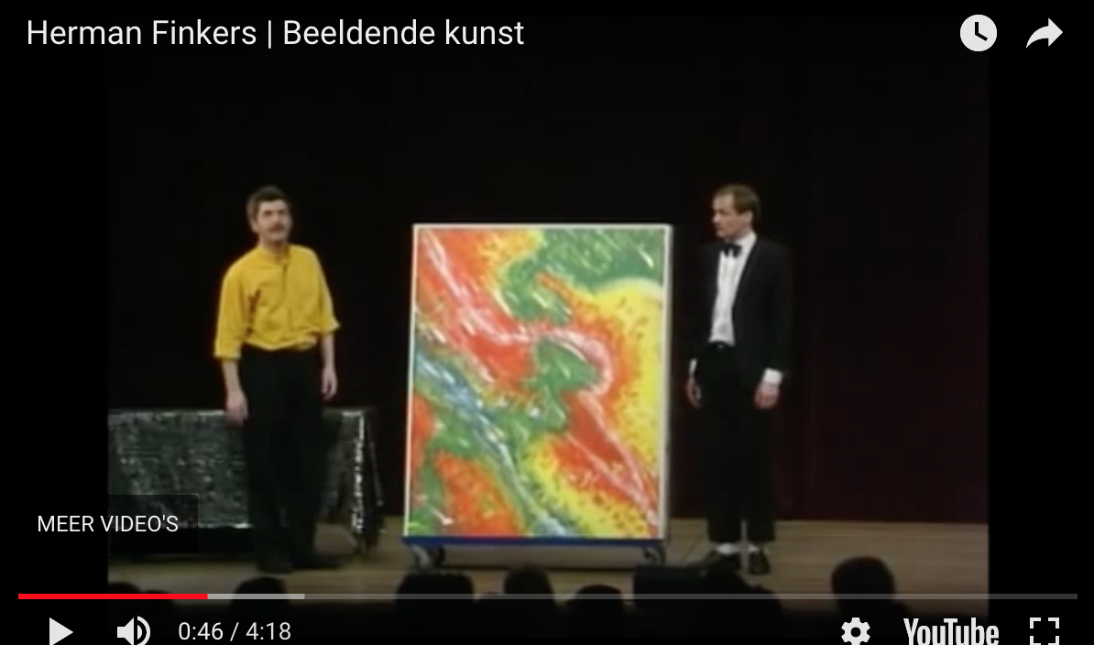
Tip. Omdenken met Herman Finkers
https://youtu.be/XOazmXwlRUU
Notes:
Dit is achtergrondinfo

Slide 35
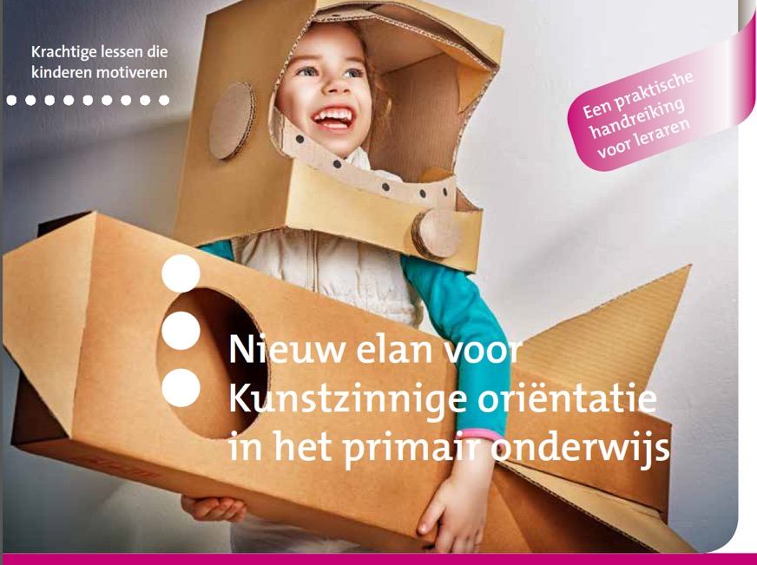
Tip. Leerplankader SLO, Een uitgewerkt praktijkvoorbeeld
Het ruimteschip
Fasen onderzoeken en uitvoeren
Fragment 7
Betekenis geven
Fragment 10
Fragment 11
http://kunstzinnigeorientatie.slo.nl/lesvoorbeelden
http://kunstzinnigeorientatie.slo.nl/lesvoorbeelden/wat-als
http://downloads.slo.nl/Documenten/lesvoorbeeld-wat-als-beeldend%20-samenhang-groep-7.pdf
Notes:
Duidelijk laten zien vanuit slo wat er bedoeld wordt met het creatief proces. Een voorbeeldles laten zien met videofragmenten erbij.
Verwijs naar pakketje met documenten, pagina’s 1tm 6 . bekijk les het ruimteschip.
Verschil tussen standaard en procesgerichte didactiek. Opdracht waarbij de stappen dan duidelijker worden, zie vb slo leerplankader.
Lesvoorbeeld Op reis met een ruimteschip en dan fragmenten 7,8,9,10 gekoppeld aan onderzoeksfase, waarbij vooral aandacht voor BETEKENIS geven is, in relatie tot beeldaspecten.
Korte stukje laten zien.
Andere vakken erbij betrekken.
Kerndoelen: bij les wat als
Wereldoriëntatie kerndoel 37: Mens en samenleving. De leerlingen leren zich gedragen vanuit respect voor algemeen aanvaarde waarden en normen (groep 7/8: integratie met behoud van identiteit). Kunstzinnige oriëntatie kerndoel 54 en 55 en 56: 54: De leerlingen leren beelden, muziek, taal, spel en beweging gebruiken om er gevoelens en ervaringen mee uit te drukken en om ermee te communiceren. 55: De leerlingen leren op eigen werk en dat van anderen te reflecteren.
56: De leerlingen verwerven enige kennis over en krijgen waardering voor aspecten van cultureel erfgoed (Verhalen bij voorwerpen, gebruiken, gebeurtenissen van vroeger verteld door buurtbewoners, migranten, museummedewerkers en de beeldcultuur van de leerlingen, zoals bijv. striptijdschriften.)
Nederlandse taal kerndoel 9: De leerlingen krijgen plezier in het lezen en schrijven van voor hen bestemde verhalen, gedichten en informatieve teksten.

Slide 37
Talenten en vaardigheden
Kennis
Vaardigheden
Domein gerelateerde kennis
Tijdens een toets geen toegang tot informatie
Reactie op de vraag en eisen van de leerkracht
Vergelijken
Individueel
‘simpele’ problemen
Toepassen van interdisciplinaire kennis
Toegang tot informatie om een oplossing te ontwikkelen
Nabootsen van de echte wereld
Individueel en in groepen
Complexe problemen

Slide 38
Vaardigheden in kaart brengen
Waarom beoordelen we?
Assessment of learning
Assessment for learning
Assesment as learning
Wat zijn de leerdoelen?
Welke resultaten wil je bereiken en welke criteria hebben we?
Wat zijn passende leeractiviteiten?
Hoe kunnen we de vaardigheden van leerlingen in kaart brengen?

Slide 39
Vaardigheden en talenten?
Waar praten we eigenlijk over?
Wat is de opvatting van leerlingen?
“We moeten gewoon doen wat de juf wil dat wij leren”
Schoolcontext versus vrije tijd
Waarom willen we dit?
Vaardigheidsontwikkeling + belang
Blogreeks Tim Post (Onderzoeker TechYourFuture)

Slide 40
Welke vaardigheden ontwikkelen leerlingen?
Hoe geven we de gelegenheid om deze vaardigheden te ontwikkelen?

Slide 41
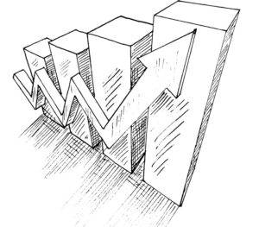

Slide 42
En nu?
Notes:
Afhankelijk van de school Bij Daalweg wel
De werkende principes erbij pakken en kijken in hoeverre deze terug zijn gekomen in jullie eigen lessen. Zie daarvoor logbook-opdracht testen in het echt. Lesje

Slide 43
Vervolg op je school
Notes:
Formulier erbij betrekken en dit in laten vullen.

Slide 44
Zit stil en houd je mond
Notes:
Zit stil en houd je mond: https://www.youtube.com/watch?v=oyWCAhKqipU
4 minuten

Slide 45
Evaluatie
Bekijk de website voor inspiratie voor W&T en K&C!

Slide 46
Doelen van vandaag:
Je denkt na over de ruimte voor talenten en vaardigheden op je school
Je denkt na over het vervolg van W&T en K&C op je school.
Je werkt met verschillende vraagtypen om creativiteit te bevorderen
Je werkt vanuit verbeeldingskracht,
Je leert meer divergerend te werken aan standaard thema’s

Slide 47
Werkende principes bijeenkomst A
Vaardigheden
Doorzetten – aanmoedigen - stimuleren
Mimiek – stem – intonatie – rollen spelen - verbeelden
Uitbeelden
Grens aangeven - Leerlingen grenzen laten zoeken – kunnen loslaten – kaders geven
Herkennen van verwondering
Uitdagend materiaal – attributen – actualiteit – mooie opdrachten met ruimte en kader – betekenisvolle context bieden - uitdaging bieden- inspireren –juist geen materiaal geven (om creativiteit te stimuleren) – ‘resourceful’
Observeren – luisteren
Flexibele tijd – flexibel zijn
Proces begeleiden – procesgericht – proces feed-back
Ruimte geven – kaders aangeven
Fantasie laten gebruiken
Humor - kolder
Steun geven- behulpzaam zijn – drempel wegnemen – scaffolding/ leerling in de steigers zetten
Leiderschap tonen – sturing geven
Samenvatten – verhalen vertellen
Out-of-the-box – van niets iets maken – improvisatie – open opdracht durven geven – buiten je comfort zone
Daadkracht – gewoon doen!
Dichtklappen
Overleggen - communicatie
Inzicht – kennis overbrengen – kennis als middel
Differentiatie
Associëren
Vragen stellen – doorvragen – prikkelen – juiste vragen op het juiste moment
Integreren – vakoverstijgend
Keuze geven/ bieden – eigen inbreng van leerlingen honoreren – ingaan op belangstelling van leerling – ook foute keuzes honoreren
Onderzoeken – probleem oplossen
Beredeneren
Inventariseren
Talenten herkennen bij leerlingen
Houding
Enthousiasme – plezier – gedrevenheid –energie – lol hebben - uitleven
Kennis laten invliegen
Voorbeeld – ervaring - modellen
Gelijkheid
Eerlijk – open – open boek (dat anderen jou kennen)
Opbouwend
Waardering geven – echt geïnteresseerd zijn
Kritisch –– recalcitrant zijn – kritisch laten denken/ zelf kritisch denken
Creatief zijn - creativiteit
Saamhorigheid
Perfectionisme - kwaliteit vragen
Team: alle neuzen dezelfde kant op
Oplossingsgericht – product gericht
Samenwerken - Samen ontdekken – anderen betrekken
Inlevend vermogen – je kunnen inbeelden
Respect
Volgzaam – je terughoudend op kunnen stellen – kwetsbaar opstellen
Relativeringsvermogen – nuchter
Verwondering (sensitief zijn daarvoor) – nieuwsgierigheid - kinderlijkheid
Reflecterend
Origineel – eigen initiatief ruimte geven – niet logische oplossingen toestaan
Veilige omgeving – vertrouwen in kinderen en in jezelf – iedereen in zijn waarde laten
Lef- dapperheid – risico’s durven nemen
Contact
Optimisme – resultaat positief van feed-back voorzien
Overtuigend
Fouten durven maken
Accepteren
Aanpassend vermogen
Betrokkenheid
Notes:
Dit zijn alle werkende principes die we opgehaald hebben bij alle deelnemende scholen. Deze zitten ook in het pakketje

